Slide 1







Tech challenge
Fase 3 – Pós tech data analytics - fiap

Slide 2






DESAFIO
REQUISITOS
Uso da base de dados PNAD-COVID-19 para análise de comportamento, sintomas clínicos e econômicas da população
Imagine agora que você foi contratado(a) como Expert em Data Analytics por um grande hospital para entender como foi o comportamento da população na época da pandemia da COVID-19 e quais indicadores seriam importantes para o planejamento, caso haja um novo surto da doença.
Utilização de no máximo 20 questionamentos realizados na pesquisa
Utilização de uma base de 03 meses para construção da solução
OBJETIVOS
Efetuar organização dos dados e realizar uma breve análise
Ações necessárias em caso de um novo surto de COVID-19

Slide 3

PASSOS
Etapa 1
Etapa 2
Etapa 3
Etapa 4
Etapa 5
Análise da base disponibilizada no site do IBGE para compreensão dos dados com uso dos dicionários disponibilizados.
Carregamento dos dados do IBGE na plataforma Google Cloud (GCP).
Criação das tabelas dimensões para estruturação e análise dos dados.
Aplicadas técnicas de transformação de dados e cruzamentos
com as tabelas dimensões.
Geração de insights através de análises e geração de gráficos para visualização.

Slide 4







Arquitetura do processo
Ferramentas Google
Foram utilizadas diversas ferramentas da Google para o projeto, sendo elas GCP(Cloud), BigQuery, Cloud Storage e Colab
Fonte de dados Externa
Estruturação dos Dados
Base dados Google Cloud
Instanciar ambiente
Google Colab
(Python)
Ferramentas fase
Criar tabelas de Dimensão
Foram utilizadas tecnologias apresentadas durante a fase 3, sendo elas google colab, linguagem Pyspark e arquivos formato CSV
Processamento dos dados
(Spark SQL)
Análise e Visualizações
(Pandas e Gráficos)
Documento de apresentação PPT
Cruzar dados
e analisar
Gerar relatório
Fluxograma dos dados e ferramentas utilizadas

Slide 5

ORGANIZAÇÃO DOS DADOS

Slide 6
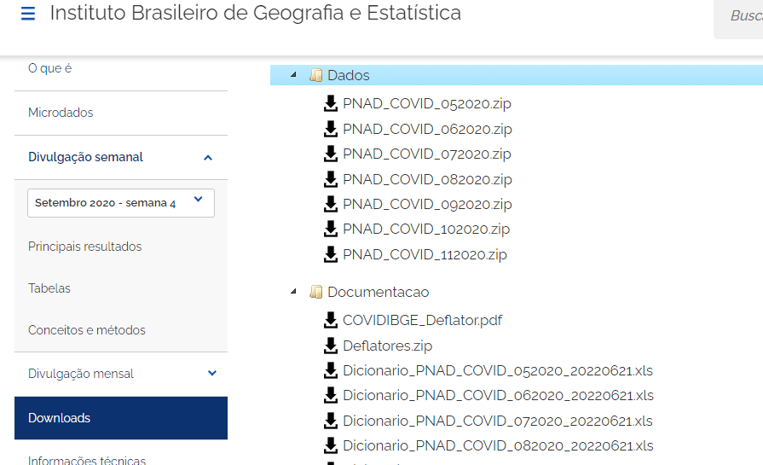
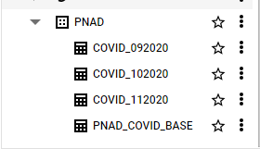
ORGANIZAÇÃO DOS DADOS
Arquivos no Site do IBGE
Organizamos o banco de dados na nuvem (GCP), utilizamos três arquivos .CSV extraídos do IBGE. Cada arquivo contém dados de um mês da pesquisa PNAD, com informações sobre os entrevistados.
Das 20 questões selecionadas para a análise. Consolidamos os três arquivos em uma única tabela no GCP por meio de uma consulta.
Ao analisar o dicionário de dados, identificamos três colunas relacionadas a diferentes testes de COVID-19. Decidimos unificá-las em uma coluna, utilizando o melhor resultado de cada caso.
Por exemplo, se um teste resultou positivo e os outros não foram realizados, registramos apenas a informação "positivo" na nova coluna.
Tabelas Criadas (GCP)

Slide 7
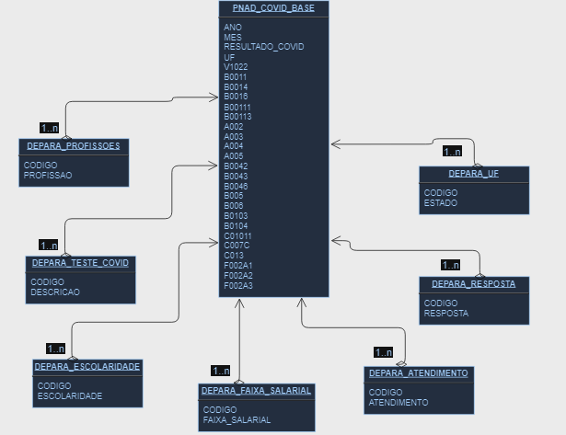
ORGANIZAÇÃO DOS DADOS
Após configurar o banco de dados na nuvem(GCP), integramos o ambiente ao Google Colab para realizar consultas SQL, aproveitando o poder de processamento do BigQuery.
No entanto, durante as primeiras consultas, percebemos que as colunas do banco não estavam devidamente nomeadas, apresentando apenas os IDs das respostas.
Para resolver esse problema, optamos por criar várias views temporárias utilizando a API do Spark SQL.
Essas tabelas foram estruturadas como tabelas de dimensões, permitindo associar os IDs às descrições correspondentes. Em seguida, os resultados das consultas realizadas no BigQuery foram atribuídos às tabelas temporárias no Spark, facilitando o cruzamento dos dados com as novas dimensões.
Esse processo nos permitiu consolidar os dados em Dataframes completos e organizados, prontos para a geração de gráficos e obtenção de insights valiosos.
Modelo de Entidade e Relacionamento

Slide 8
EXPLORAÇÃO DOS DADOS

Slide 9
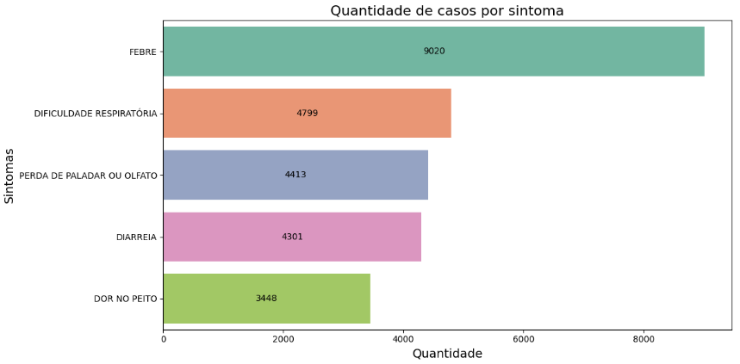

SINTOMAS
9.020 casos
FEBRE
Durante as análises foi possível observar que a Febre foi o principal sintoma
4.799 casos
DIFICULDADE RESPIRATÓRIA
A dificuldade para respirar foi o segundo sintoma mais identificado com quantidade de casos
4.413 casos
PERDA DO PALADAR
A perda do paladar ou olfato foi a terceira causa, com mais quantidade de casos
Sintomas mais presentes na pesquisa

Slide 10
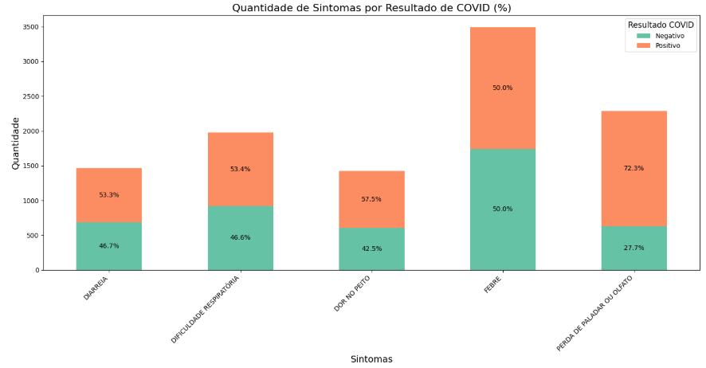
SINTOMAS
50% dos entrevistados que foram testados como positivo no teste de Covid tiveram o sintoma
50%
POSITIVO
FEBRE
72% dos entrevistados que foram testados como positivo no teste de Covid tiveram o sintoma
72%
POSITIVO
PERDA DE PALADAR
OU OLFATO
Casos com resultados de testagem para COVID-19, positivos e negativos, associados à presença de algum sintoma clínico.

Slide 11
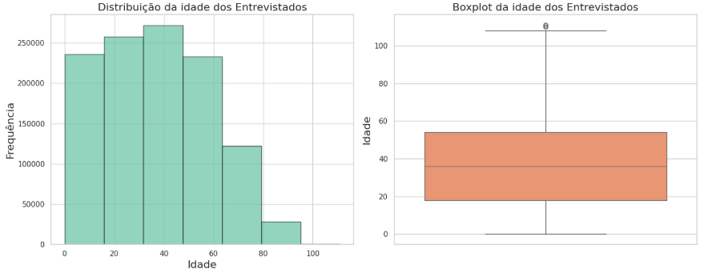

Entrevistados
20 e 60 +
A grande parte dos entrevistados
têm a idade entre 20 e 60 anos
Faixa etária de idade dos entrevistados da pesquisa

Slide 12
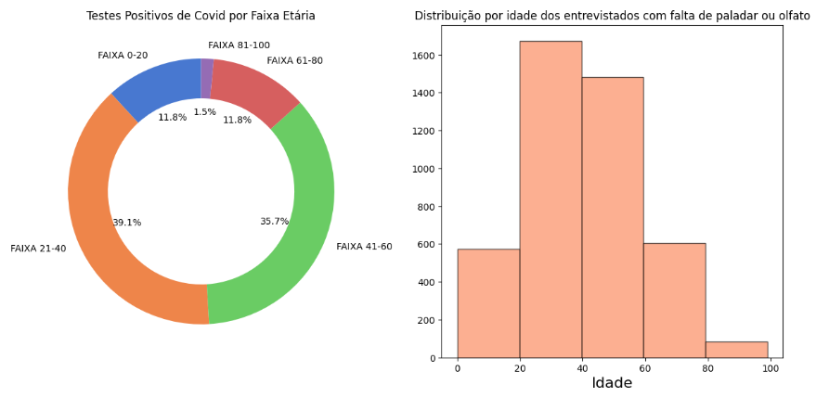

Entrevistados
74,8%
Gráfico 1
A faixa etária entre 21 e 60 anos apresentou maior predominância de resultados positivos para COVID-19.
Gráfico 2
Entre os entrevistados que relataram perda de olfato ou paladar, a maioria pertence à faixa etária de 21 a 60 anos.
Análise por faixa etária dos entrevistados

Slide 13
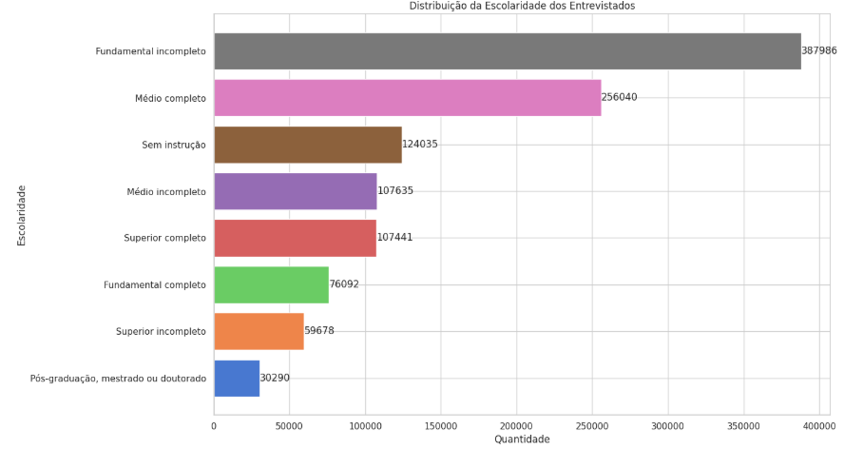
Entrevistados
População
387.986 entrevistados tem o grau de escolaridade do ensino fundamental incompleto.
A formação superior e pós-graduação representam uma pequena parcela, indicando que a maioria da população tem níveis educacionais mais baixos.
Característica de escolaridade dos entrevistados

Slide 14
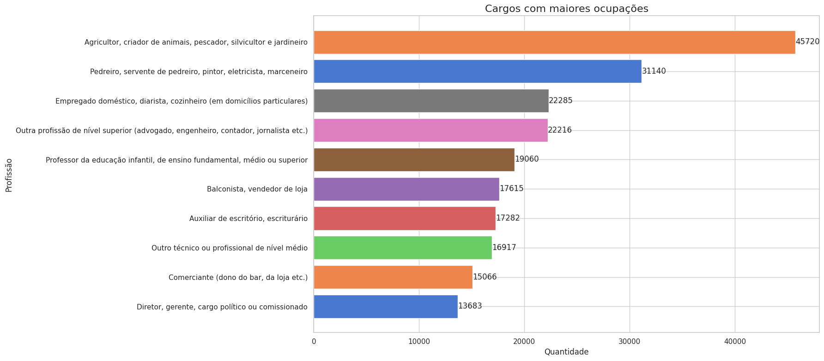
Entrevistados
31.140 dos entrevistados tem cargos e ocupações profissionais no setor braçal, a maior parte dessa população necessita aplicar a força de trabalho de forma presencial, o que deixa os profissionais mais expostos ao Covid.
Característica de cargos e ocupações dos entrevistados

Slide 15
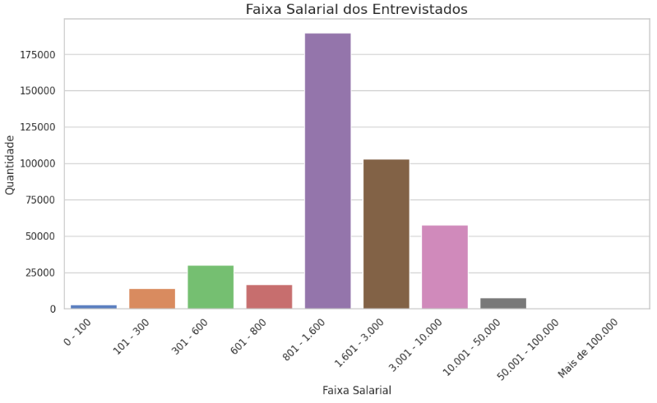

Entrevistados
Mais de 175.000 dos entrevistados
ganham um salário na faixa de R$801 a R$1.600
Renda que atinge um salário mínimo
Característica de faixa salarial dos entrevistados

Slide 16
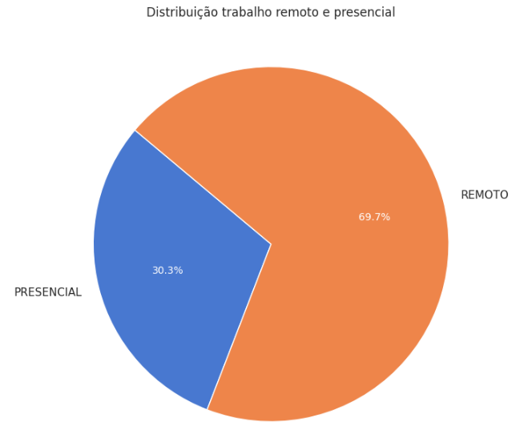

Distribuição do modelo de trabalho
69,7% dos entrevistados possuem ocupações de trabalho remoto
Característica de atuação de modelo de trabalho dos entrevistados

Slide 17
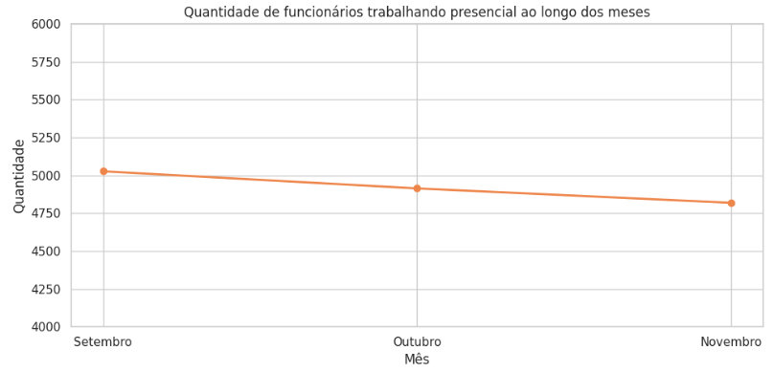
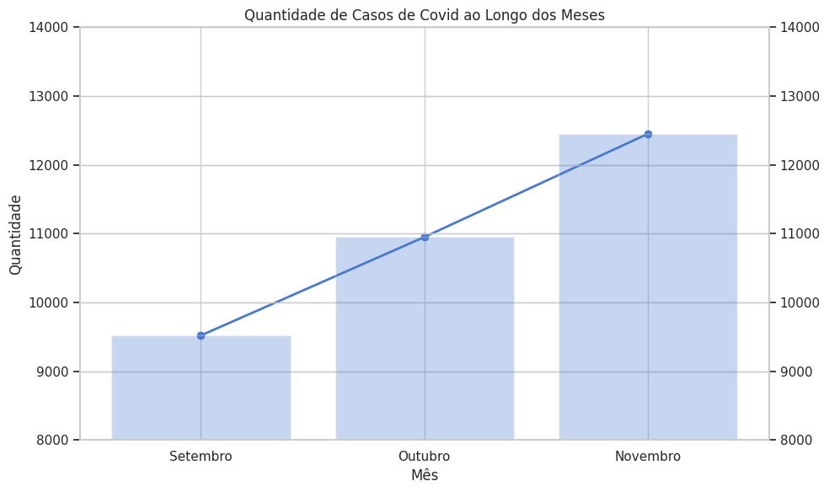

Entrevistados - Modelo de trabalho presencial
Na análise é possível observar que ao longos dos meses, o modelo de trabalho presencial tem uma leve queda, mesmo com os casos de covid em aumento

Slide 18
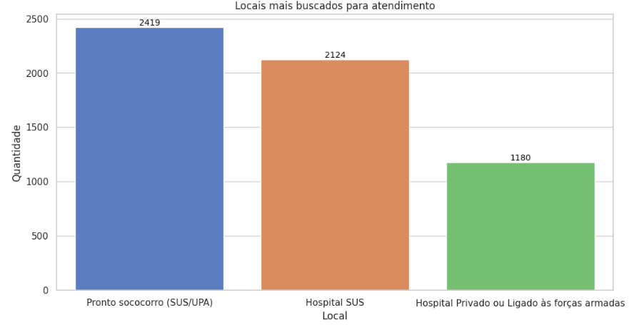
Avaliação Médica
4.543 dos entrevistados buscaram ajuda médica na rede do SUS que foi fundamental para atender grande parte da população.
1.180 entrevistados buscaram ajuda médica na rede de hospitais particulares.
Locais mais buscados pelos entrevistados durante a fase de pandemia da COVID-19

Slide 19
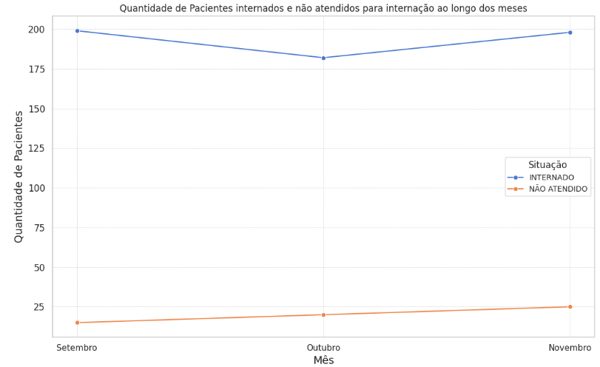

Internações
Na análise é possível observar que a quantidade de pacientes não atendidos para internação ao longos dos meses cresceu
Quantidade de entrevistados internados e não atendidos para internação ao longos dos meses

Slide 20
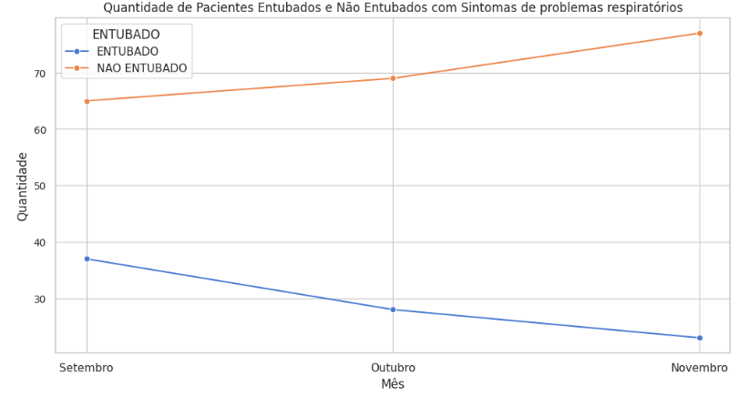

Pacientes Entubados e não entubados
Na análise a quantidade de pacientes não entubados com sintomas de problemas respiratórios cresceu, essa visão demostra que os hospitais não estavam preparados para receber uma grande quantidade de pacientes

Slide 21
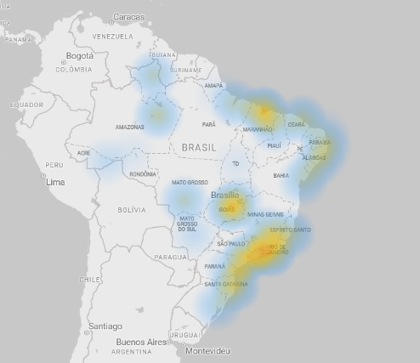
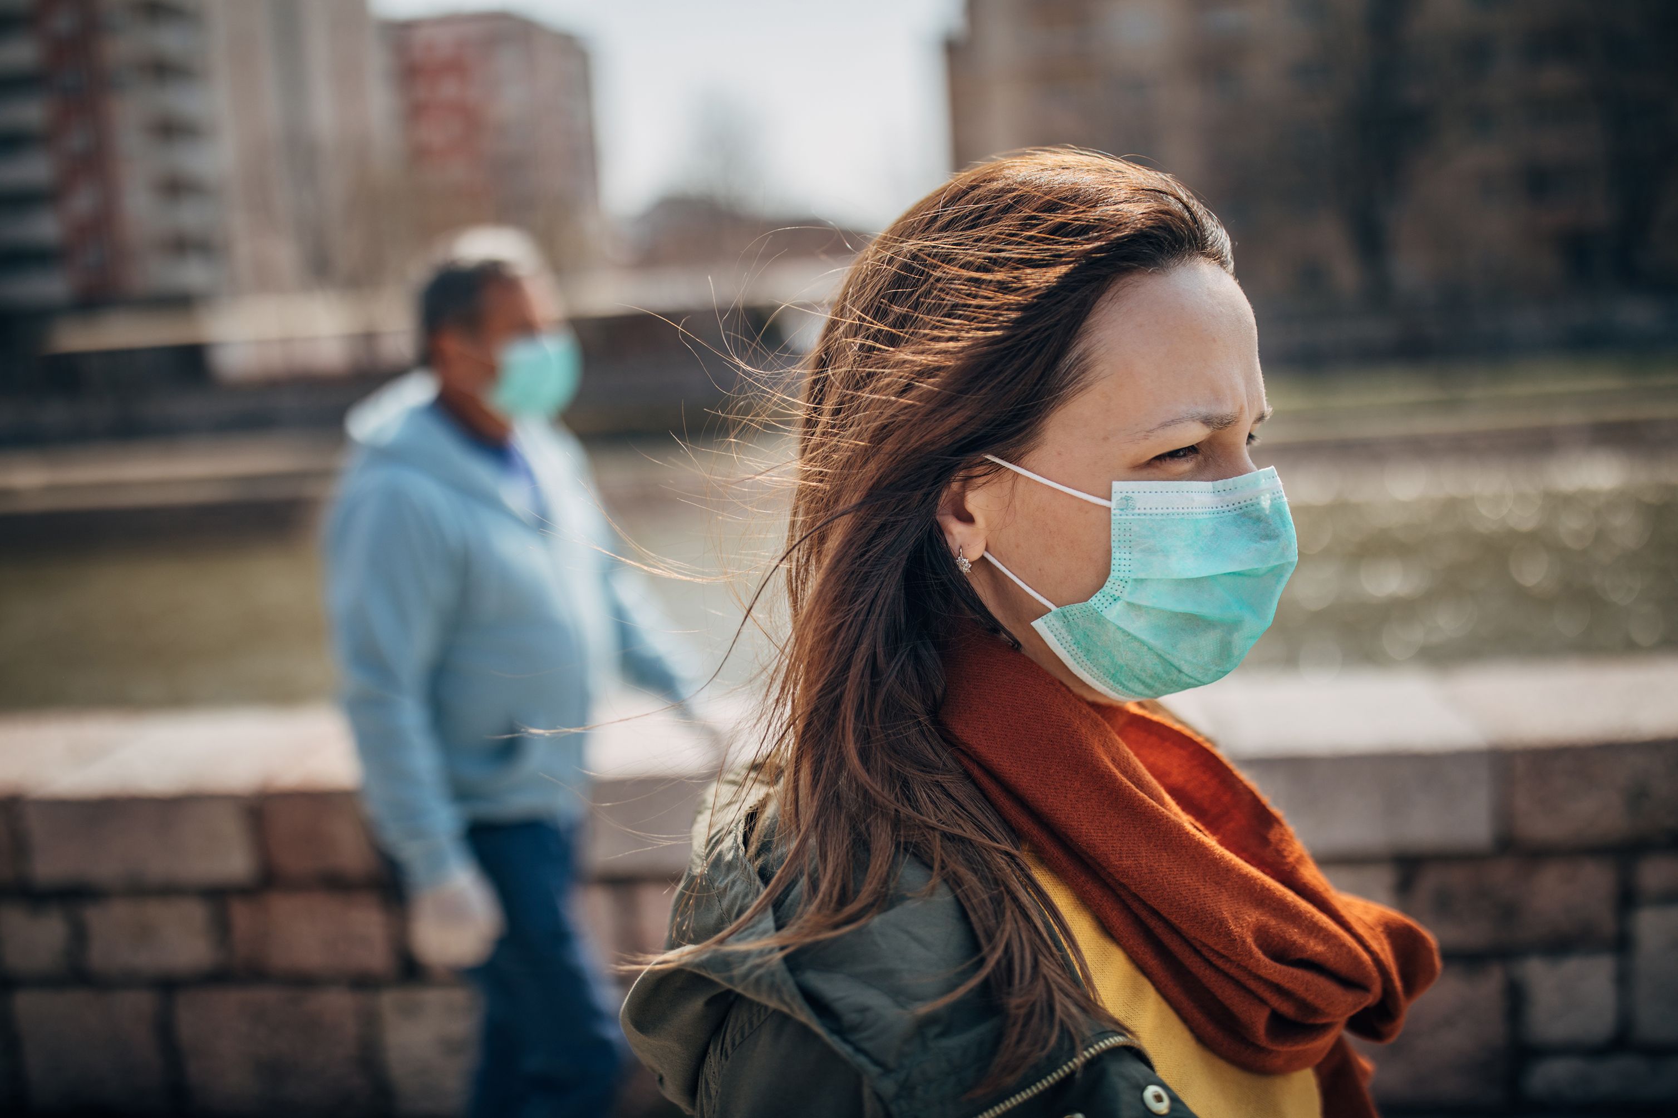
Mapa de infectados no Brasil
Mapa dos estados com mais casos de COVID-19 no Brasil.
Podemos observar o crescimento dos casos de covid nos estados da região sudeste

Slide 22
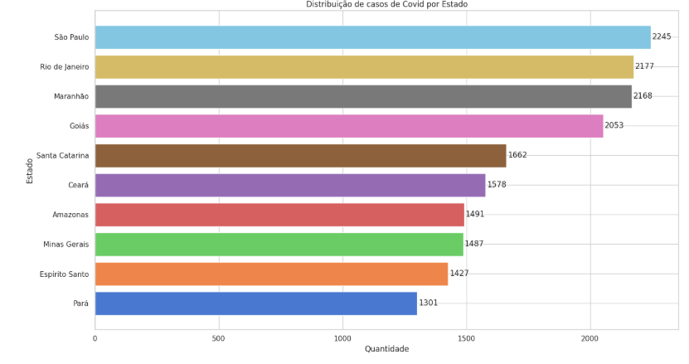
Mapa de infectados no Brasil
O estado com maior número de infectados é São Paulo. Por ser uma grande cidade populacional o contato entre as pessoas é alto comparado com outros estados.

Slide 23

CONCLUSÃO

Slide 24
Conclusão
Com a análise realizada na base dos dados disponibilizada, sobre o comportamento da população durante a pandemia de COVID-19 de 2020, podemos observar que o hospital deve usar os dados para a cada dia estar preparado para um surto ou início de uma nova pandemia.
Durante a análise identificou-se que a grande parte da população utiliza o sistema SUS quando se trata de busca de ajuda médica.
Outro fator importante demonstra que a maioria da população possui um nível de renda de salário mínimo, e ocupação de trabalho está predominante em trabalhos braçais, com atividades que necessitam da força de trabalho presencial.
O hospital com base nos dados coletados, devem ficar atento aos sintomas que podem caracterizar o ressurgimento do vírus como Febre, Falta de Paladar ou Olfato e Dificuldade para respirar.
A pandemia de COVID-19 surpreendeu o mundo e destacou a necessidade de reforçar a infraestrutura hospitalar, garantindo atendimento adequado à população e capacidade para internações em casos graves, especialmente em regiões com maior vulnerabilidade e dependência do SUS.
Os hospitais devem conscientizar a população para a realização de testagem e restrição pessoal para que o vírus não se espalhe e rapidamente fique fora de controle.
A infraestrutura dos hospitais devem conseguir identificar os casos positivos e imediatamente isolar esses casos para que o contato com novas pessoas não aconteça e provoque um novo surto. Uma medida que poderia auxiliar na identificação de possíveis casos de Covid, seria um APP para uma triagem digital, com base nos dados anteriores esse APP poderia dizer se o paciente é um possível caso de Covid, o que poderia diminuir o número de visitas nos hospitais.
Como a busca pelo o sistema do SUS é o mais procurado, os governantes devem realizar parcerias e investimentos para que em caso de uma nova pandemia, a população não fique desprovida de assistência da rede pública

Slide 25

Equipe
Mauro Junior de Oliveira Lima
mauromaurojunior@hotmail.com
Jose Anderson Rodrigues
anderson.j.rodrigues@outlook.com
Samuel Rocha Lima
samuelrrl@gmail.com

